Slide 1
ONLINE MARKETING / 03

Slide 3
ONLINE MARKETING / 03
Het strategisch online marketingplan

Slide 4
ONLINE MARKETING / 03
Het strategisch online marketingplan

Slide 5
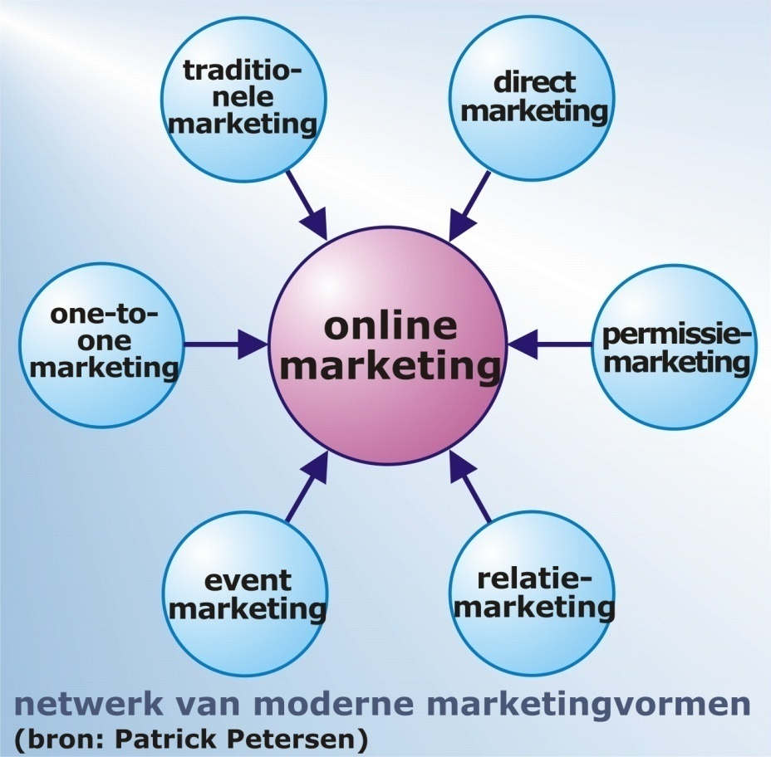
ONLINE MARKETING / 03
Het strategisch online marketingplan

Slide 6
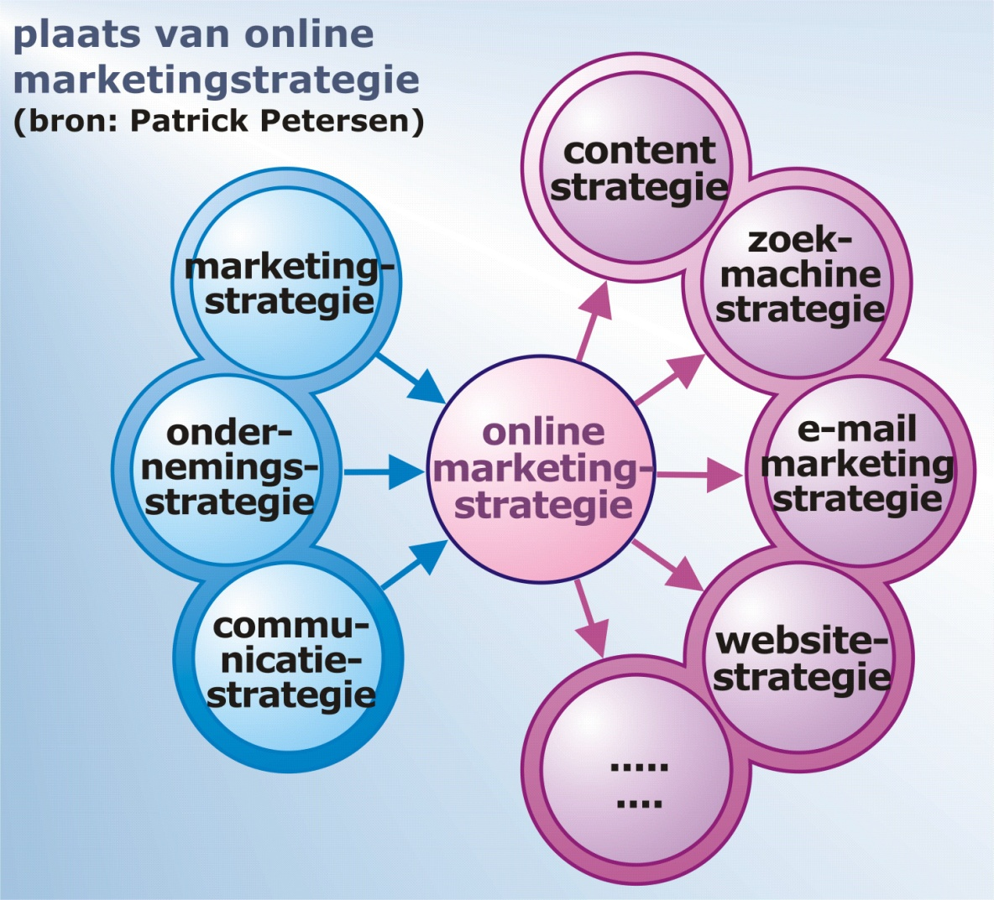
ONLINE MARKETING / 03
Het strategisch online marketingplan

Slide 7
ONLINE MARKETING / 03
Het strategisch online marketingplan

Slide 8
ONLINE MARKETING / 03
Het strategisch online marketingplan

Slide 9
ONLINE MARKETING / 03
Het strategisch online marketingplan

Slide 11
ONLINE MARKETING / 03
Het strategisch online marketingplan

Slide 12
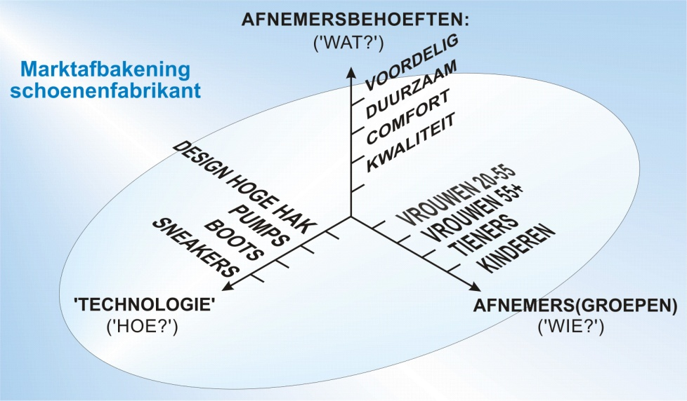
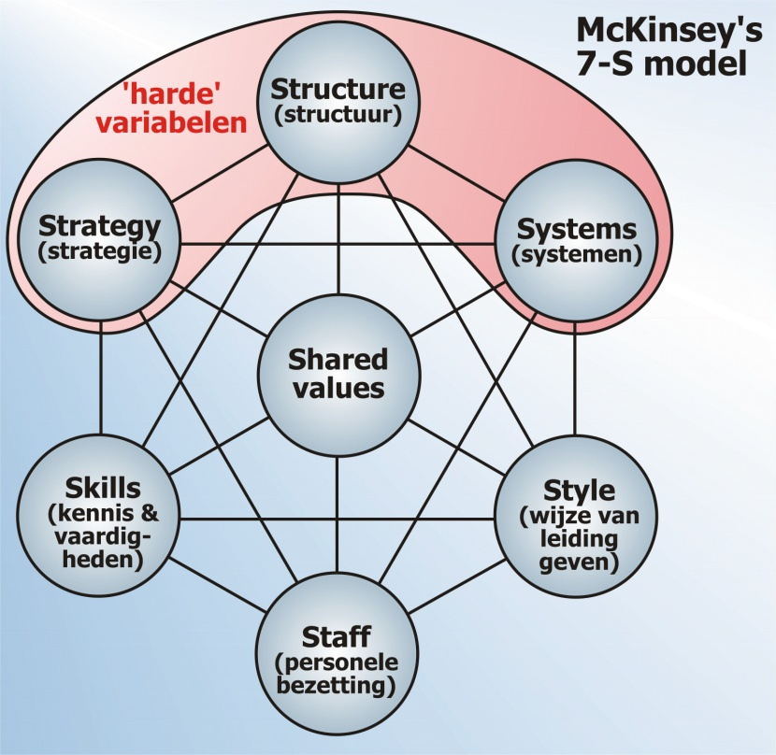
ONLINE MARKETING / 03
Het strategisch online marketingplan

Slide 13
ONLINE MARKETING / 03
Het strategisch online marketingplan

Slide 14
ONLINE MARKETING / 03
Het strategisch online marketingplan

Slide 15
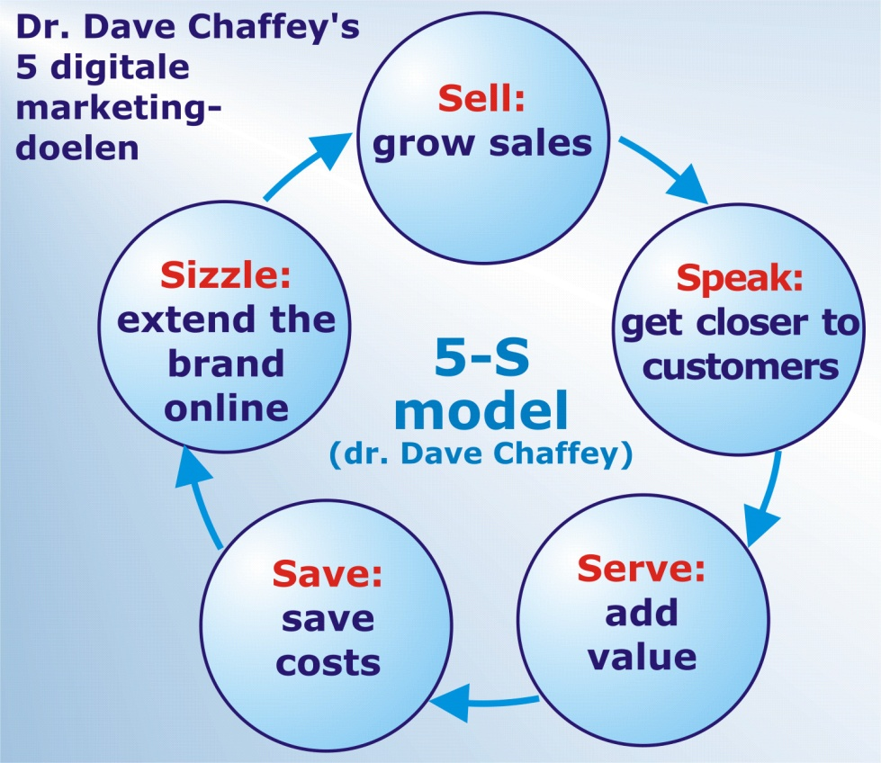
ONLINE MARKETING / 03
Het strategisch online marketingplan

Slide 16
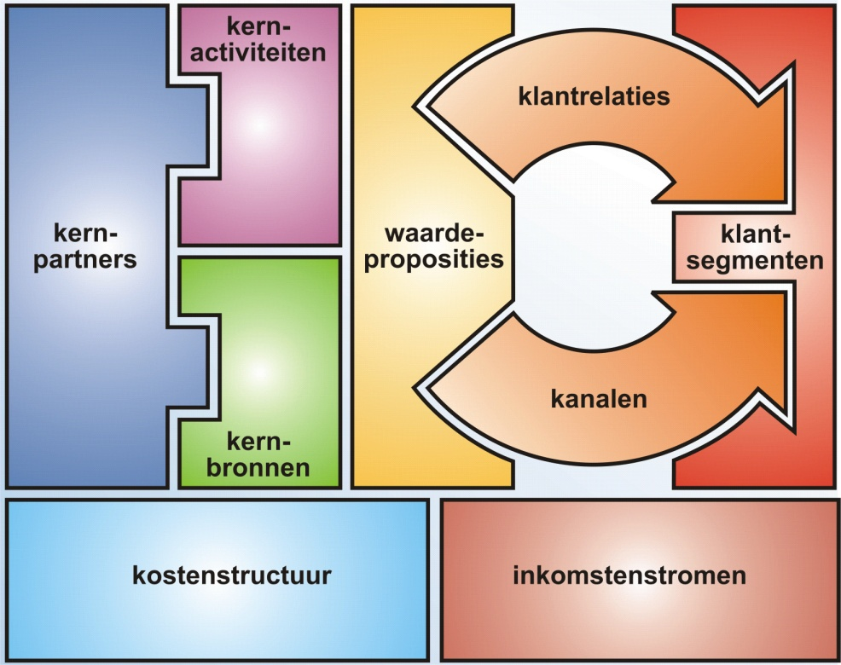
ONLINE MARKETING / 03
Het strategisch online marketingplan

Slide 17
ONLINE MARKETING / 03
Het strategisch online marketingplan

Slide 19
ONLINE MARKETING / 03
Het strategisch online marketingplan

Slide 20
ONLINE MARKETING / 03
Het strategisch online marketingplan

Slide 21
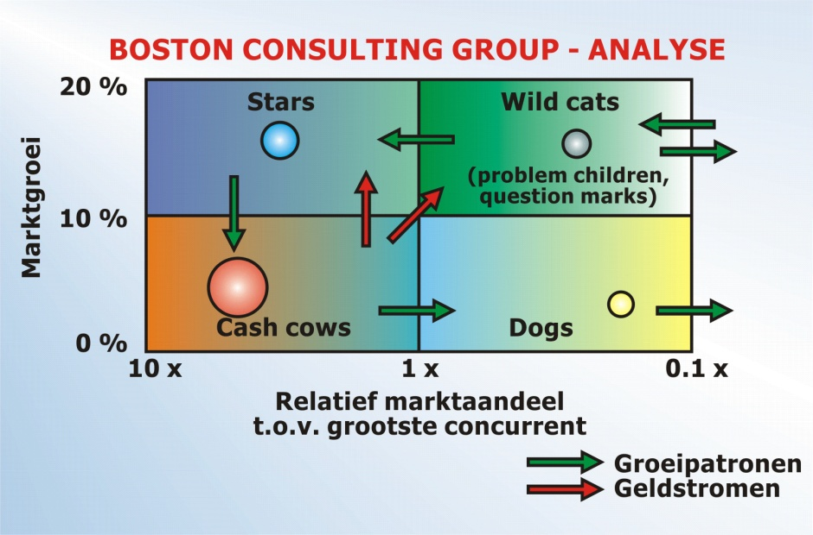
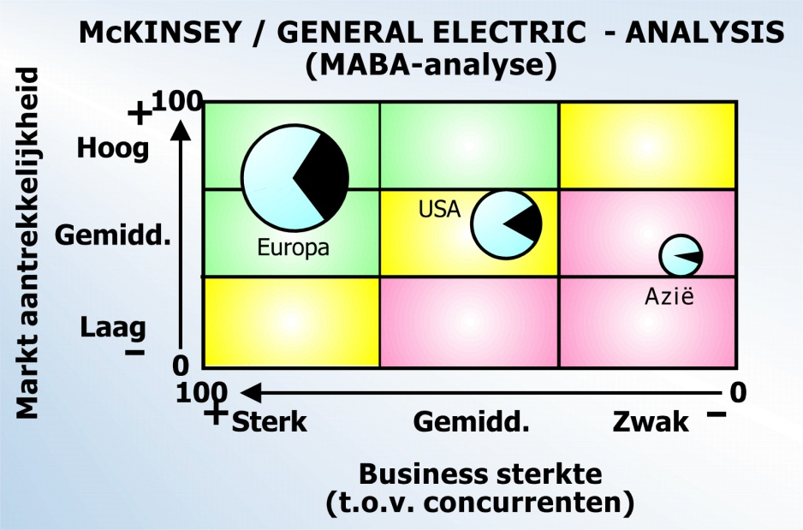
ONLINE MARKETING / 03
Het strategisch online marketingplan

Slide 22
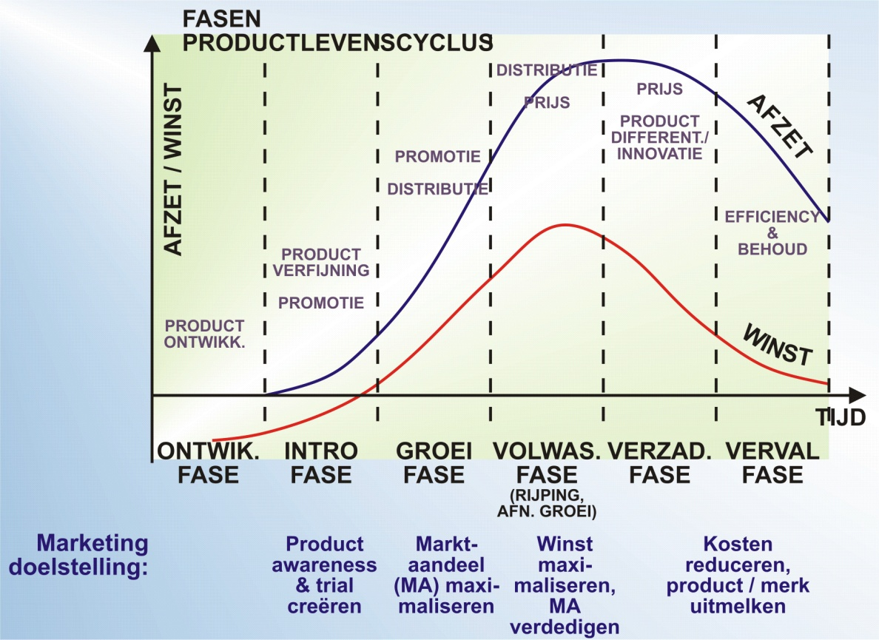
ONLINE MARKETING / 03
Het strategisch online marketingplan

Slide 23
ONLINE MARKETING / 03
Het strategisch online marketingplan

Slide 24
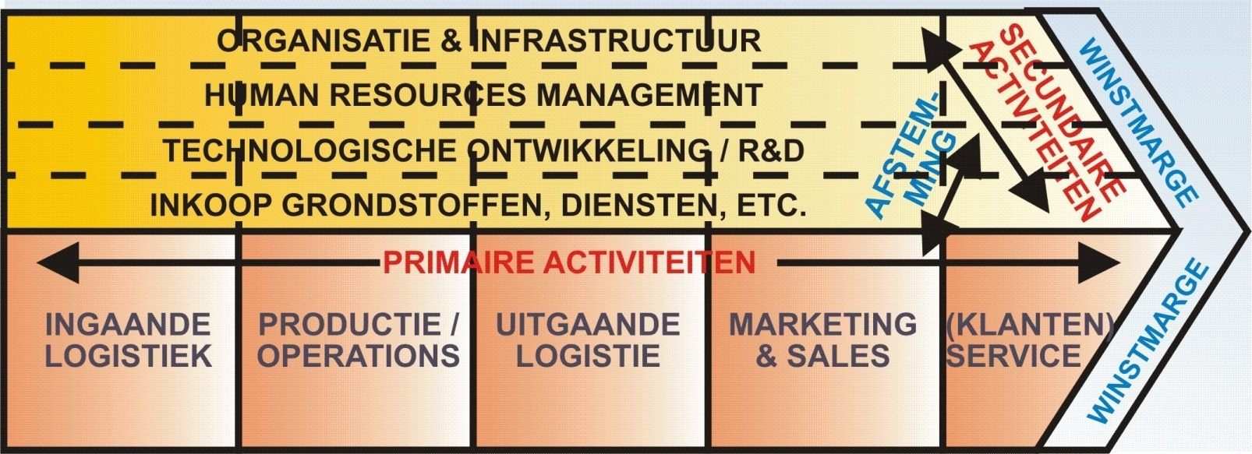
ONLINE MARKETING / 03
Het strategisch online marketingplan

Slide 25
ONLINE MARKETING / 03
Het strategisch online marketingplan

Slide 26
ONLINE MARKETING / 03
Het strategisch online marketingplan

Slide 27
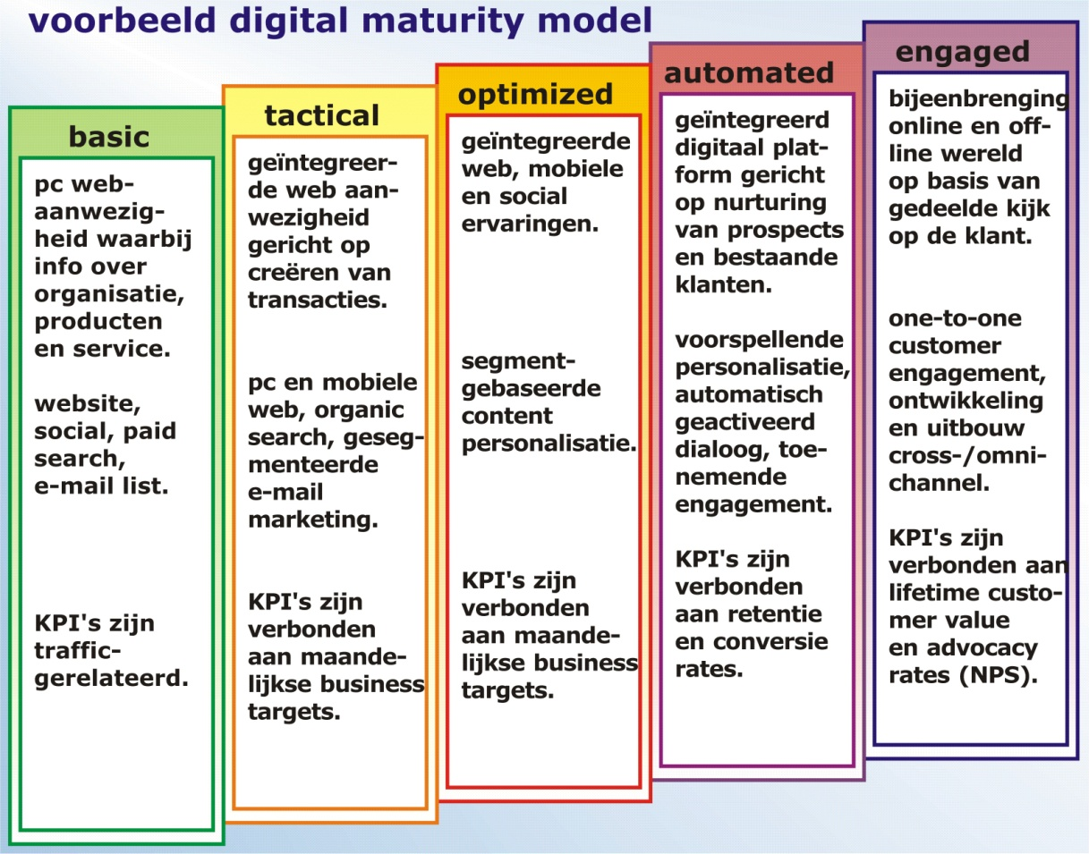
ONLINE MARKETING / 03
Het strategisch online marketingplan

Slide 28
ONLINE MARKETING / 03
Het strategisch online marketingplan

Slide 29
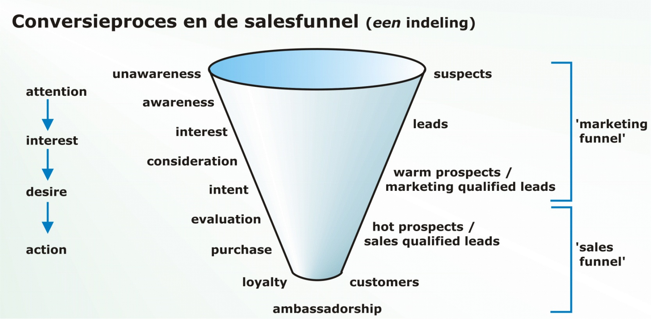
ONLINE MARKETING / 03
Het strategisch online marketingplan

Slide 30
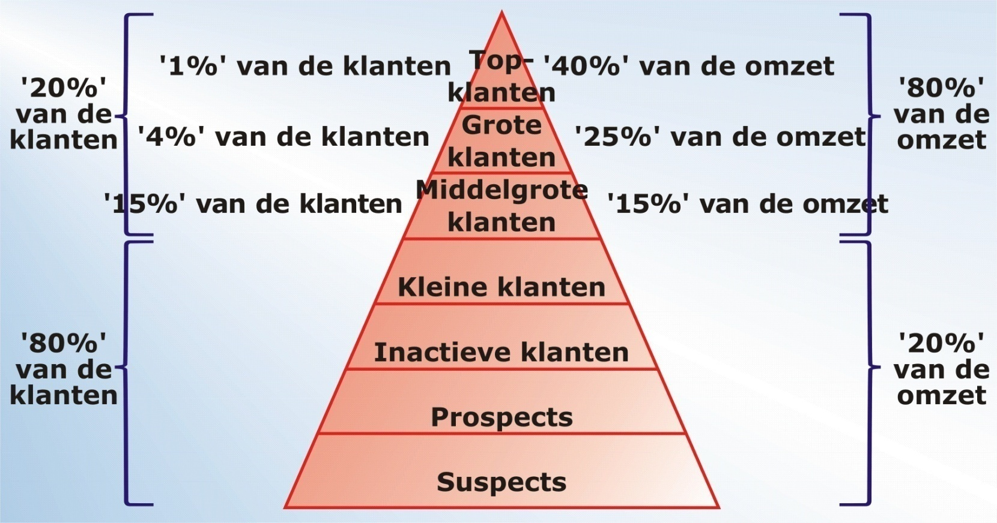
ONLINE MARKETING / 03
Het strategisch online marketingplan

Slide 31
ONLINE MARKETING / 03
Het strategisch online marketingplan

Slide 32
ONLINE MARKETING / 03
Het strategisch online marketingplan

Slide 33
ONLINE MARKETING / 03
Het strategisch online marketingplan

Slide 34
ONLINE MARKETING / 03
Het strategisch online marketingplan

Slide 35
ONLINE MARKETING / 03
Het strategisch online marketingplan

Slide 36
ONLINE MARKETING / 03
Het strategisch online marketingplan

Slide 37
ONLINE MARKETING / 03
Het strategisch online marketingplan

Slide 38
ONLINE MARKETING / 03
Het strategisch online marketingplan

Slide 39
ONLINE MARKETING / 03
Het strategisch online marketingplan

Slide 41
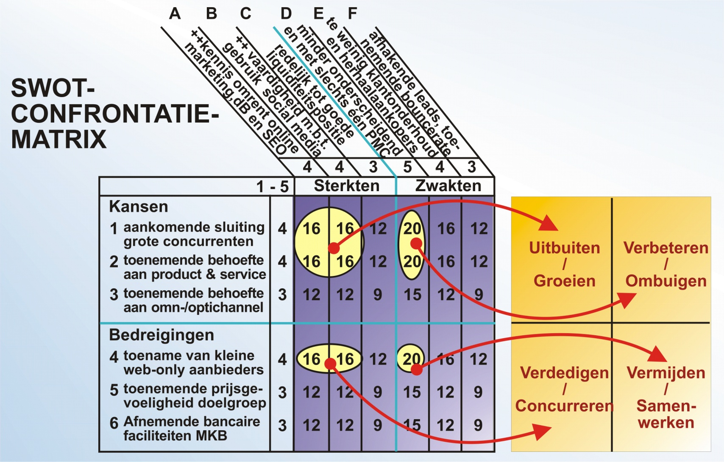
ONLINE MARKETING / 03
Het strategisch online marketingplan

Slide 42
ONLINE MARKETING / 03
Het strategisch online marketingplan

Slide 43
ONLINE MARKETING / 03
Het strategisch online marketingplan

Slide 44
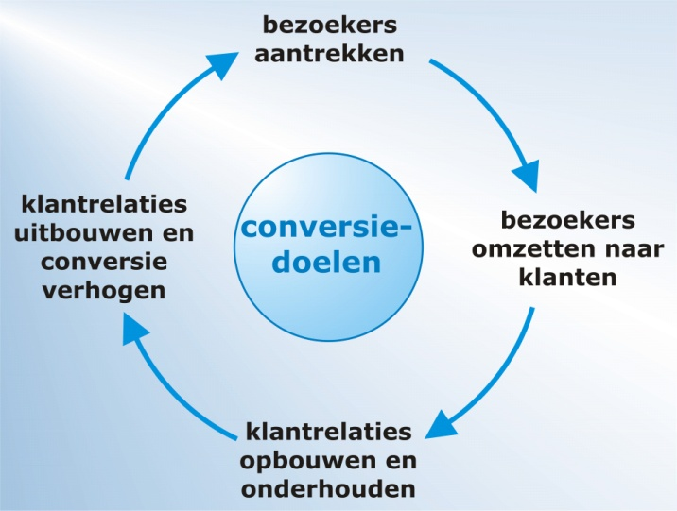
ONLINE MARKETING / 03
Het strategisch online marketingplan

Slide 45
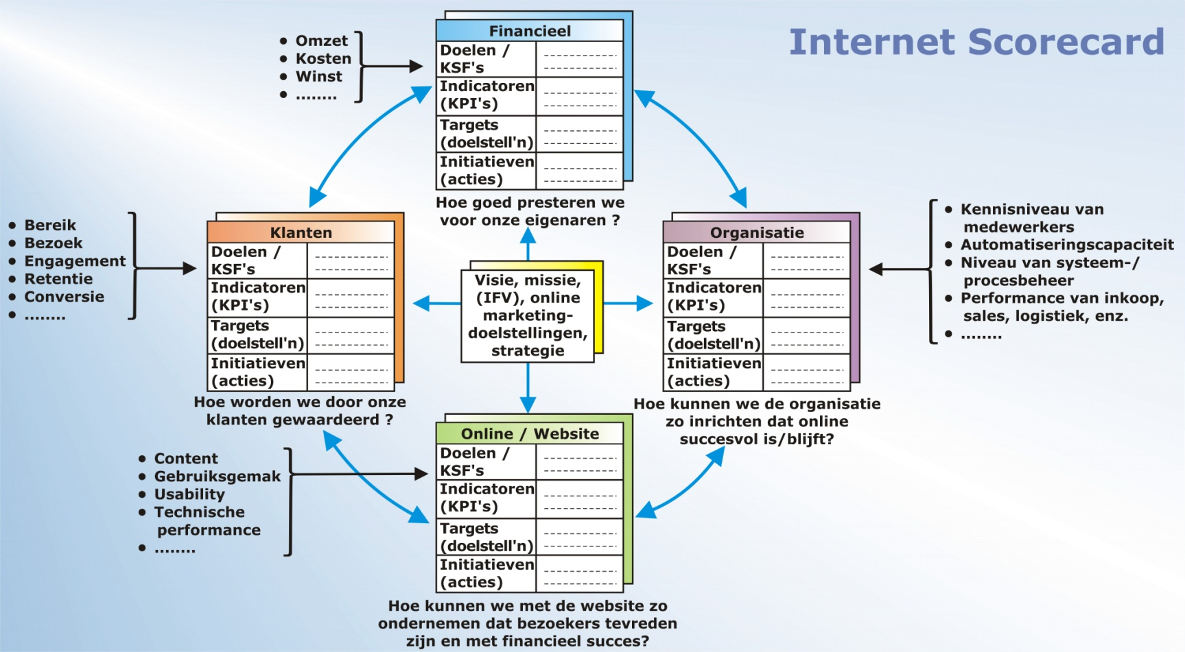
ONLINE MARKETING / 03
Het strategisch online marketingplan

Slide 47
ONLINE MARKETING / 03
Het strategisch online marketingplan

Slide 48
ONLINE MARKETING / 03
Het strategisch online marketingplan

Slide 49
ONLINE MARKETING / 03
Het strategisch online marketingplan

Slide 51
ONLINE MARKETING / 03
Het strategisch online marketingplan

Slide 52
ONLINE MARKETING / 03
Het strategisch online marketingplan

Slide 53
ONLINE MARKETING / 03
Het strategisch online marketingplan

Slide 55
ONLINE MARKETING / 03
Het strategisch online marketingplan

Slide 56
ONLINE MARKETING / 03
Het strategisch online marketingplan

Slide 58
ONLINE MARKETING / 03
Het strategisch online marketingplan

